Slide 1


Факультет електроніки та інформаційних технологій
Кафедра електроніки, загальної та прикладної фізики
Лекція 15
ПРИЛАДИ СПЕЦІАЛЬНОГО ПРИЗНАЧЕННЯ: СТАБІЛІТРОН, СТАБІСТОР, ВАРИКАП, ВАРИСТОР
Суми 2018

Slide 2
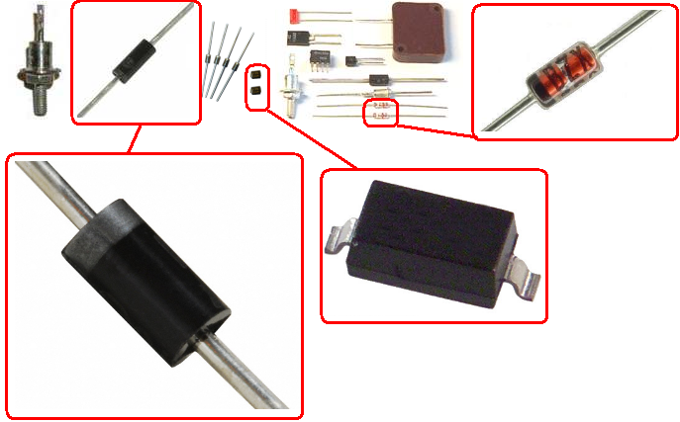
СТАБІЛІТРОН
Стабілітрон - напівпровідниковий діод, напруга на якому в області електричного пробою при зворотному включенні слабо залежить від струму в заданому діапазоні і який призначений для стабілізації напруги.
Рис. 1. BAX кремнієвого стабілітрона
Пробоєм p-n переходу називається явище різкого збільшення зворотного струму діода при досягненні зворотною напругою деякого критичного значення.
Розрізняють наступні види пробою: електричний (тунельний і лавинний) та тепловий.

Slide 3
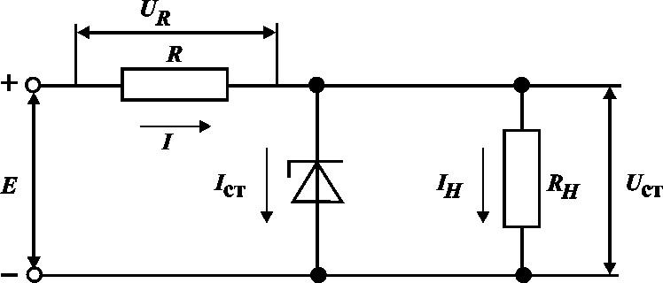
Рис. 2. Схема стабілізатора напруги

Slide 4
Рис.3. Характер залежності температурного коефіцієнта напруги стабілізації (ТКН) і динамічного опору від напруги стабілізації стабілітронів

Slide 5
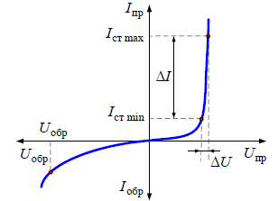
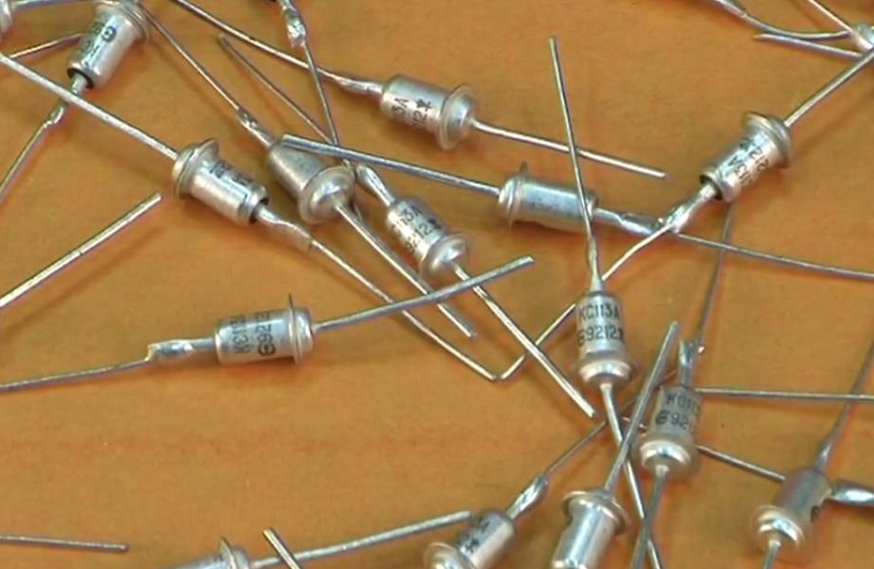
СТАБІСТОР
Стабістор (нормістор) — напівпровідниковий діод, в якому для стабілізації напруги використовується пряма гілка вольт-амперної характеристики (тобто в області прямого зміщення напруга на стабісторі слабо залежить від струму). Відмінною особливістю стабісторів в порівнянні зі стабілітронами є менша напруга стабілізації, яке становить приблизно 0,7 В. Послідовне з'єднання двох або трьох стабісторів дає можливість отримати подвоєне чи утроєне значення напруги стабілізації. Деякі типи стабісторів являють собою єдиний набір з послідовним з'єднанням окремих елементів.
Стабістору властивий негативний температурний коефіцієнт опору, тобто напруга на стабісторі при незмінному струмі зменшується зі збільшенням температури. У зв'язку з цим стабістор використовують для температурної компенсації стабілітронів з позитивним коефіцієнтом напруги стабілізації.
Основна частина стабісторів — кремнієві діоди. Крім кремнієвих стабісторів промисловість випускає і селенові полікристалічні стабістори, які відрізняються простотою виготовлення, а значить, меншою вартістю. Однак селенові стабістори мають менший гарантований термін служби (1000 год) і вузький діапазон робочих температур.

Slide 6
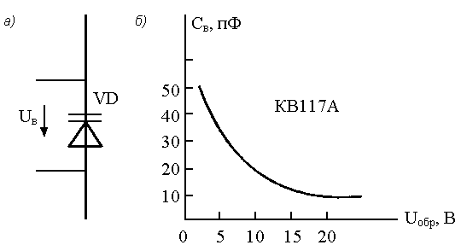
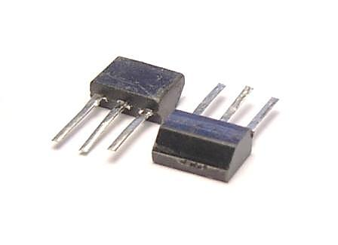
ВАРИКАП
Варикап — напівпровідниковий елемент, в якому використовується властивість електронно-діркового переходу змінювати свою ємність в залежності від прикладеної напуги. Призначений для використання в якості керованої напругою електричної ємності. Працює при зворотній напрузі, підключеній до p-n-переходу. Ємність змінюється в широких межах.
Рис. 4. Схематичне зображення варикапа (а) і залежність ємності варикапа від зворотного напруги (б)

Slide 7
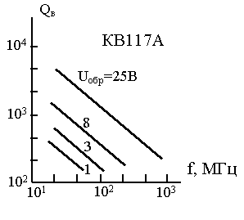
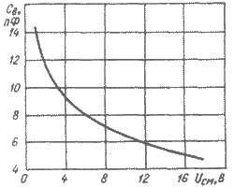
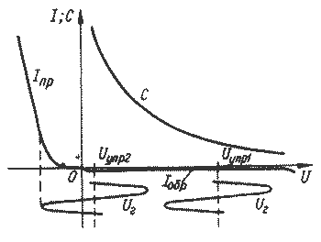
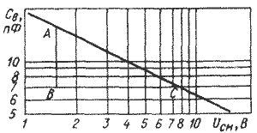

Slide 8
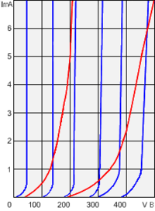
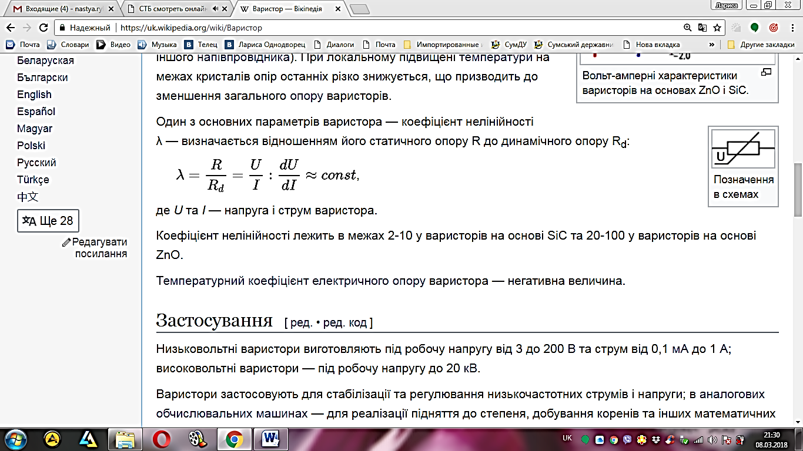
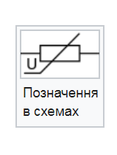
Варистор (англ. vari (able) (resi) stor - змінний резистор) - напівпровідниковий резистор, електричний опір (провідність) якого нелінійно залежить від прикладеної напруги, тобто володіє нелінійної сисиметричної вольт-амперної характеристикою і має два виводи.
Вольт-амперні характеристики варисторів: сині - на основі ZnO, червоні - на основі SiC.

Slide 9
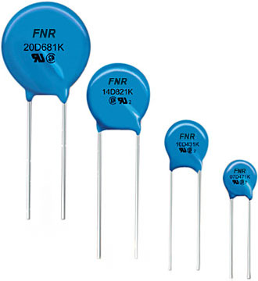
Низьковольтні варистори виготовляють на робочу напругу від 3 до 200 В і струм від 0,1 мА до 1 А; високовольтні варистори - до 20 кВ.
Варистори застосовуються для стабілізації і регулювання низькочастотних струмів і напруг, в аналогових обчислювачах - для зведення в ступінь, вилучення коренів і інших математичних дій, в ланцюгах захисту від перенапруг (наприклад, високовольтні лінії електропередачі, лінії зв'язку, електричні прилади) і ін.
Високовольтні варистори застосовуються для виготовлення обмежувачів перенапруги.
Як електронні компоненти, варистори дешеві і надійні, здатні витримувати значні електричні перевантаження, можуть працювати на високій частоті (до 500 кГц). Серед недоліків - значний низькочастотний шум і старіння - зміна параметрів з часом і при коливаннях температури.

Slide 10
ДЯКУЮ ЗА УВАГУ!

